Slide 1
Стан викладання спецпредметів з професії “ тракторист-машиніст с/г виробництва ”

Slide 2
Методична комісія викладачів спецдисциплін працює над проблемною темою:
Підвищення якості навчально-виховного процесу шляхом поповнення КМЗ уроків та ефективного впровадження педагогічних технологій

Slide 3
Робота над підвищенням якості навчально-виховного процесу :
поповнення КМЗ професії
раціоналізації діяльності викладачів в результаті запровадження сучасних педагогічних технологій

Slide 4
Проблеми методкомісії :
Шляхи ліквідації прогалин в знаннях учнів і попередження відставання в навчанні:
Здійснення диференційованого підходу до учнів з урахуванням працездатності, нахилів, інтересів;Комісарик Г.М.
Позакласна робота;Члени МК
Система роботи щодо складання завдань різного рівня складності для індивідуальної роботи з учнями;
Мудрак М.І.
Організація і методика проведення індивідуальної роботи з учнями на різних етапах уроку;Муха В.В.
Спільна робота майстра в/н і викладача. Власюк М.Г.

Slide 5
2. Шляхи і методи розвитку мислення високого рівня:
Розробка системи завдань для інтелектуального розвитку і їх застосування на уроці. Сидорук І.М.
Форми проблемного навчання , сучасні технології навчання і виховання.
Книш В.П.
3. Удосконалення способів закріплення і поглиблення знань. Омелюх С.В.
4. Ефективність застосування сучасних ТЗН, ППЗ на уроках теоретичного навчання. Сидорук В.В.

Slide 6
Методична комісія проводить наступну роботу:
Обговорює інструктивно-методичні матеріали,
Здійснює моніторинг рівня навчальних досягнень учнів;
Організовує відкриті уроки, взаємовідвідування уроків та їх аналіз;
Обговорює методику вивчення найбільш складних тем навчальної програми;
Надає допомогу викладачам у створенні методичних розробок і доповідей;
Контролює підвищення кваліфікації кожного члена комісії і застосування отриманих знань на практиці;
Готує методичні матеріали для методичних кабінетів, виставок, складає звіти про вивчення якості викладання окремих предметів для педагогічної ради.

Slide 7
Форми роботи методичної комісії:
круглі столи
Пред-метні тижні
вікто-рини
доповіді
обмін досві-дом
педагогічні мости

Slide 8
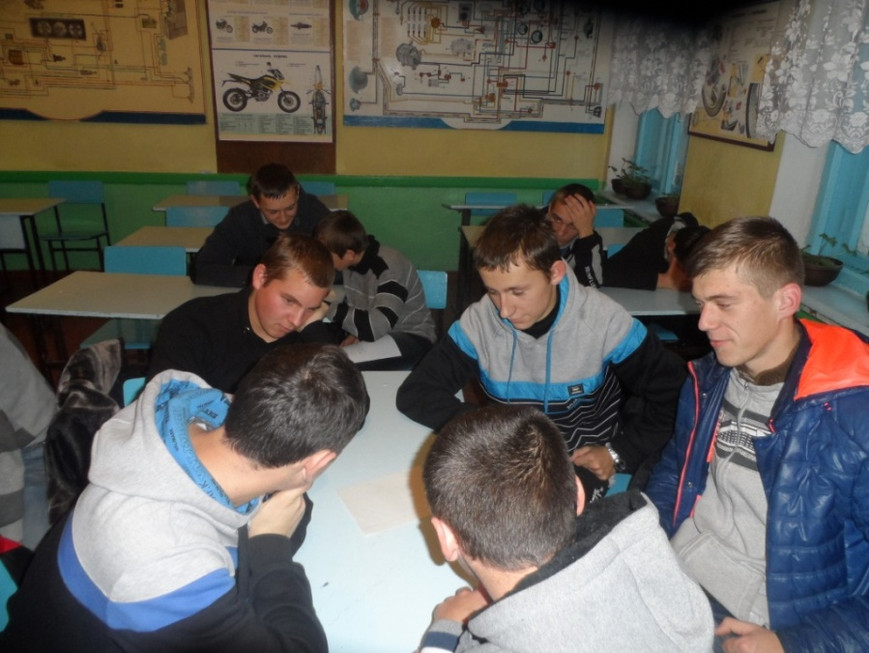
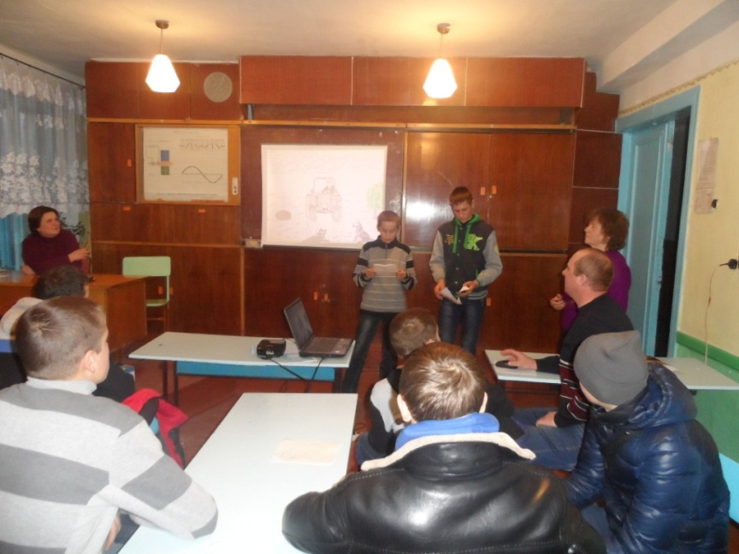
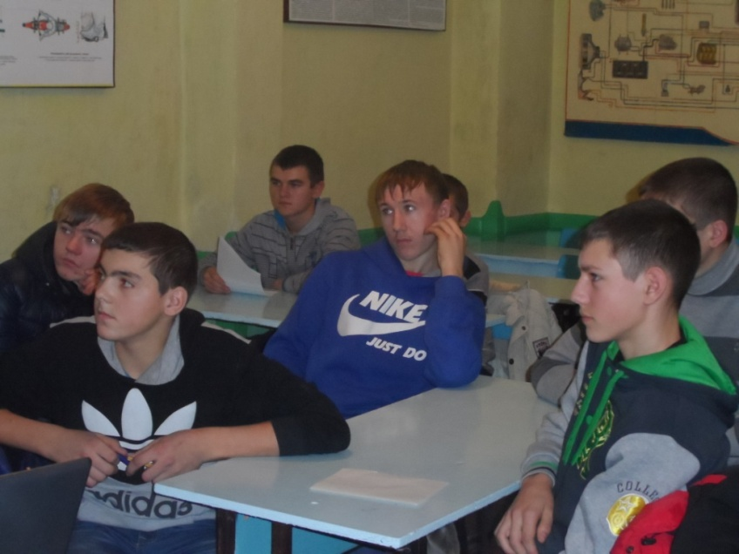
Фоторепортаж з тижня професій

Slide 9
У вивченні спецпредметів є також і недоліки:
1) методичні прийоми, використовувані під час актуалізації опорних знань , умінь і навичок часто одноманітні;
2) недостатня увага приділяється домашнім завданням, не завжди проводиться контроль за виконанням їх учнями;
3) значна частина учнів мають слабкі знання , на низькому рівні засвоюють програмовий матеріал.
4)незадовільне відвідування учнями індивідуальних консультацій.

Slide 10
Аналіз якості знань учнів

Slide 11
Середній бал

Slide 12
На засіданні методичної комісії потрібно розглянути такі питання:
1.Використання ефективних форм і методів перевірки домашніх завдань.
2.Сучасні методики проведення індивідуальних і групових консультацій для узагальнення знань, умінь і навичок учнів. 3.Надбання передового педагогічного досвіду викладачів України .
4. Поповнення КМЗ предметів та професії.

Slide 13
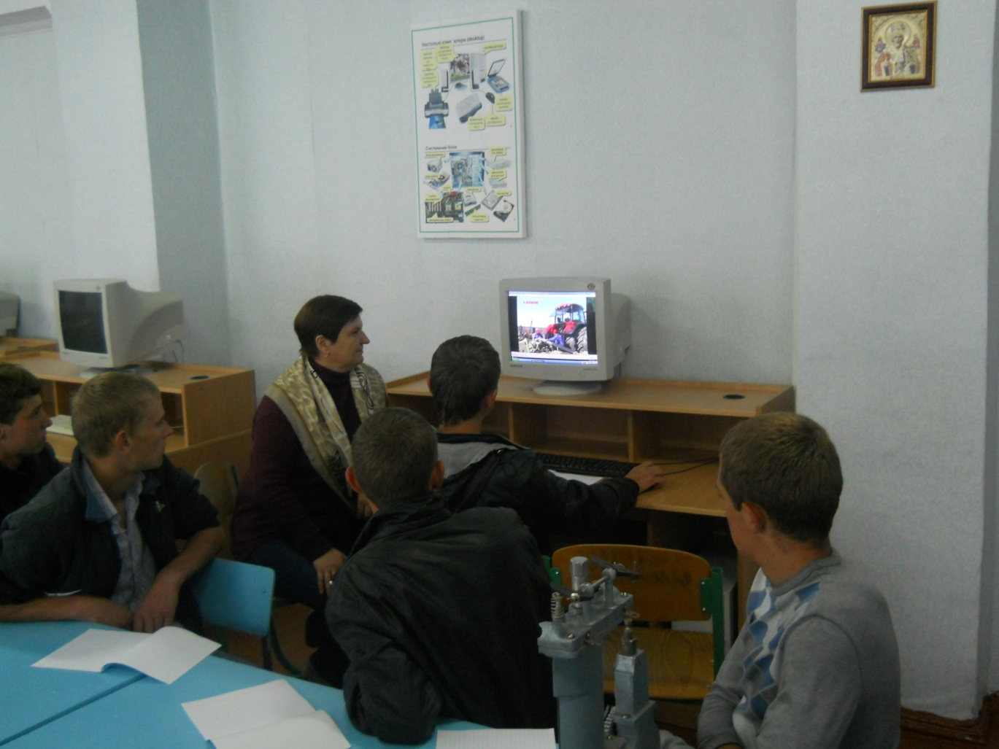
Фоторепортаж з уроків

Slide 18
Дякую за увагу!

